Slide 1

Зимние
виды спорта
Презентацию подготовила
инструктор по физической культуре
ГБДОУ №35 Колпинского района СПб
Романчук Анна Владимировна

Slide 2
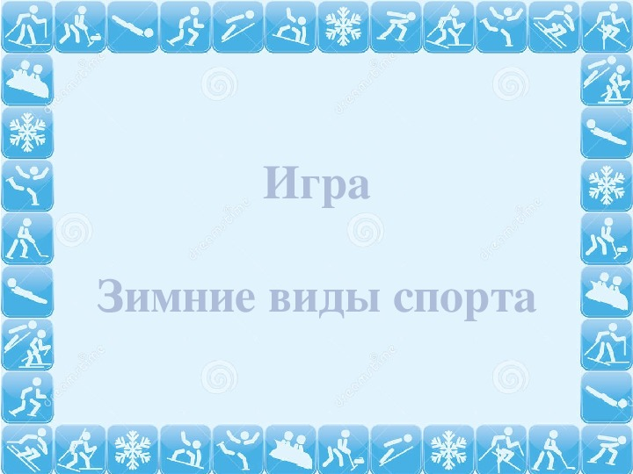
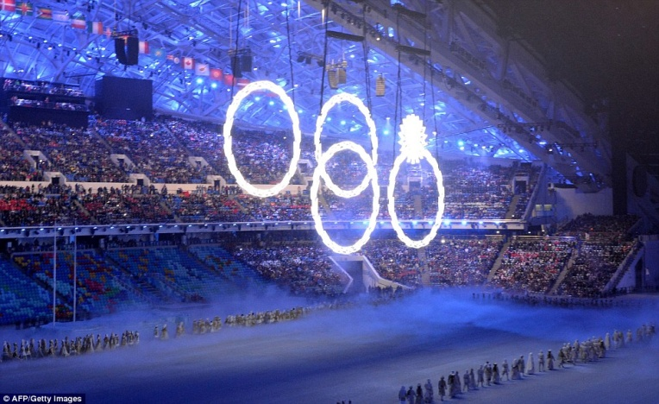
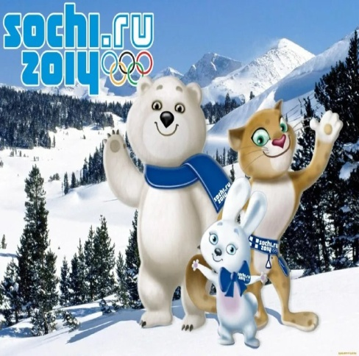
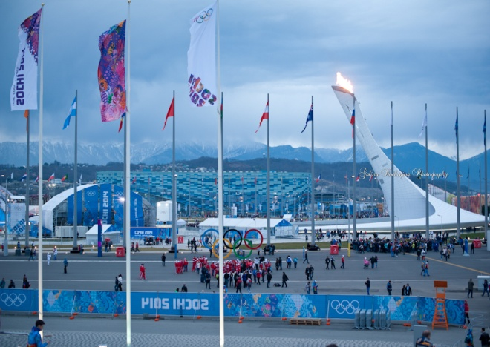
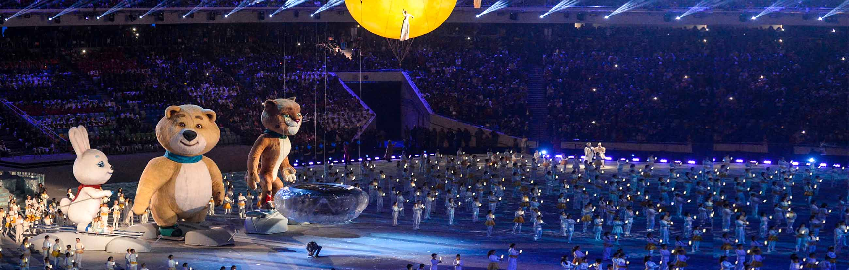
Зимние Олимпийские игры в Сочи (XXII Зимние Игры) прошли в 2014 году, с 7 по 23 февраля. Это были первые зимние Игры в истории России, которые принимал Сочи, выбравшийся столицей Олимпиады на сессии МОК в 2007 году.

Slide 3
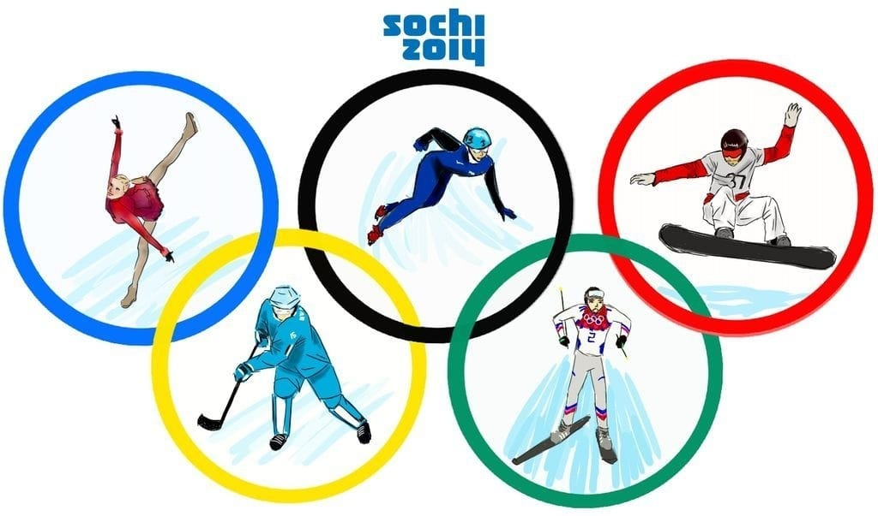

Slide 4
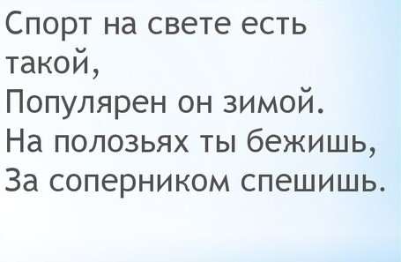
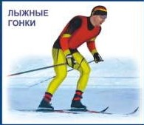
Лыжные гонки — циклический зимний вид спорта, в котором соревнуются по времени прохождения дистанции по специально подготовленной снежной трассе с использованием беговых лыж и лыжных палок.

Slide 5
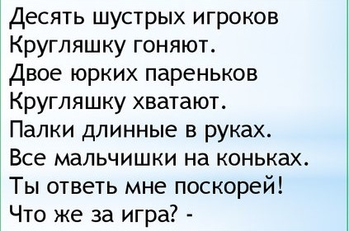

Хокке́й с шайбой, хоккей на льду — командная спортивная игра на льду, заключающаяся в противоборстве двух команд на коньках, которые, передавая шайбу клюшками, стремятся забросить её наибольшее количество раз в ворота соперника и не пропустить в свои.

Slide 6

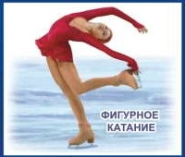
Фигу́рное катание — зимний вид спорта, относится к сложно координационным видам спорта. Основная идея заключается в передвижении спортсмена или пары спортсменов на коньках по льду с переменами направления скольжения и выполнении дополнительных элементов (вращений, прыжков, комбинаций шагов, поддержек и др.) под музыку.

Slide 7
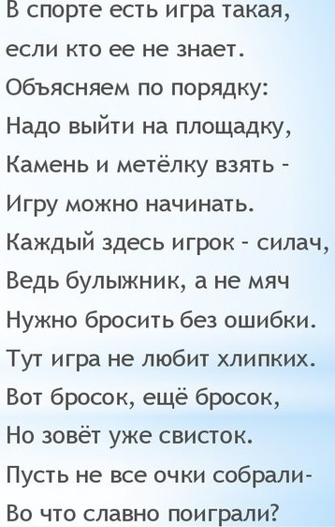

Кёрлинг — командная спортивная игра на ледяной площадке. Участники двух команд поочерёдно пускают по льду специальные тяжёлые гранитные снаряды («камни») в сторону размеченной на льду мишени («дома»). В каждой команде по четыре игрока.

Slide 8
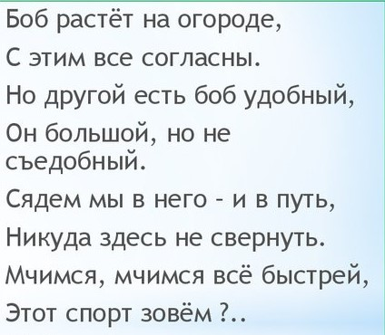
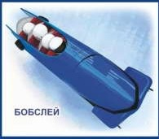
Бобсле́й — зимний олимпийский вид спорта, представляющий собой скоростной спуск с гор по специально оборудованным ледовым трассам на управляемых санях — бобах.

Slide 9
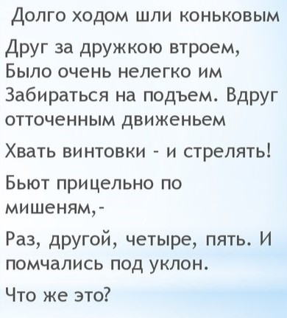
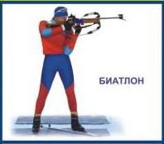
Биатло́н — зимний олимпийский вид спорта, сочетающий лыжные гонки со стрельбой из винтовки.

Slide 10
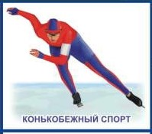

Конькобе́жный спорт или скоростной бег на коньках — вид спорта, в котором необходимо как можно быстрее на коньках преодолевать определённую дистанцию на льду по замкнутому кругу.

Slide 11
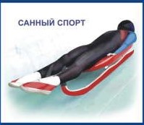
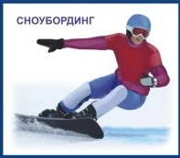
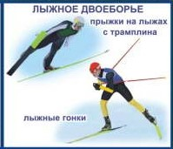
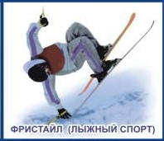
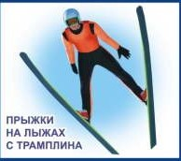

Slide 12
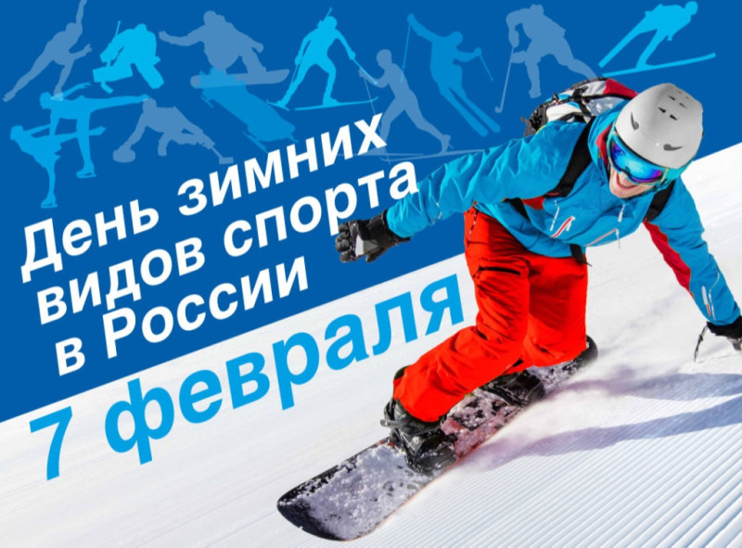

Slide 13
СПАСИБО ЗА ВНИМАНИЕ
И
БУДТЕ ЗДОРОВЫ!

